Slide 1

Portál veřejné správy ČR
INV 301
2. ročník
Co je portál veřejné správy
Základní orientace v prostředí Portálu veřejné správy
10. 9. 2026

Slide 2
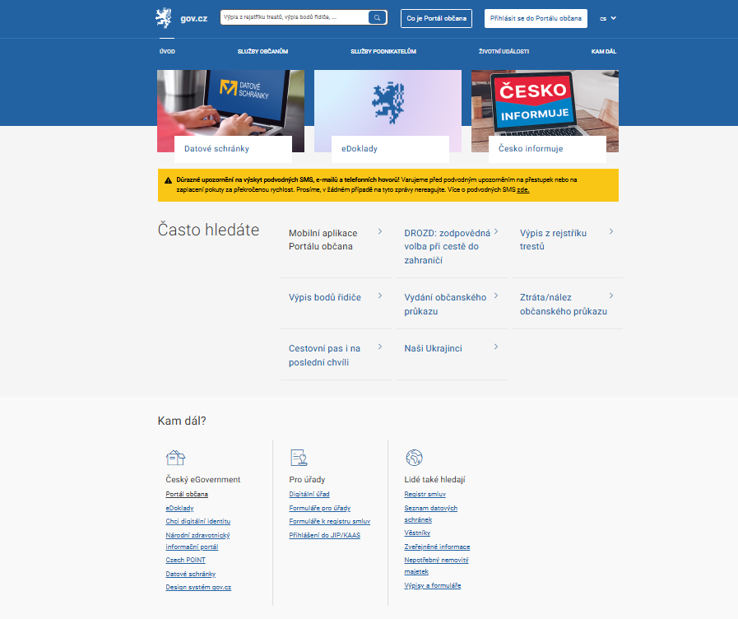
Co je Portál státní správy?
Portál veřejné správy je internetová vstupní brána k informacím a elektronickým službám státu.
Ověřený uživatel zde může získat informace, vyplnit a odeslat formulář, zkontrolovat údaje vedené státem nebo komunikovat s úřadem.
Pro práci s osobními údaji je zpravidla nutné ověření totožnosti uživatele.
Vstup do Portálu veřejné správy:
https:/portal.gov.cz
nebo přímý odkaz:
Portál veřejné správy České republiky

Slide 3

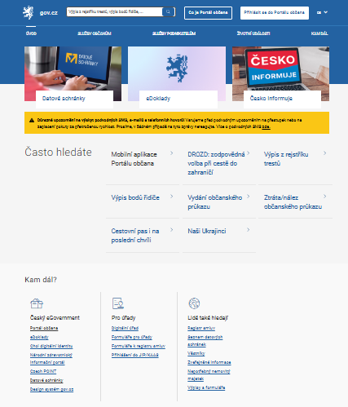
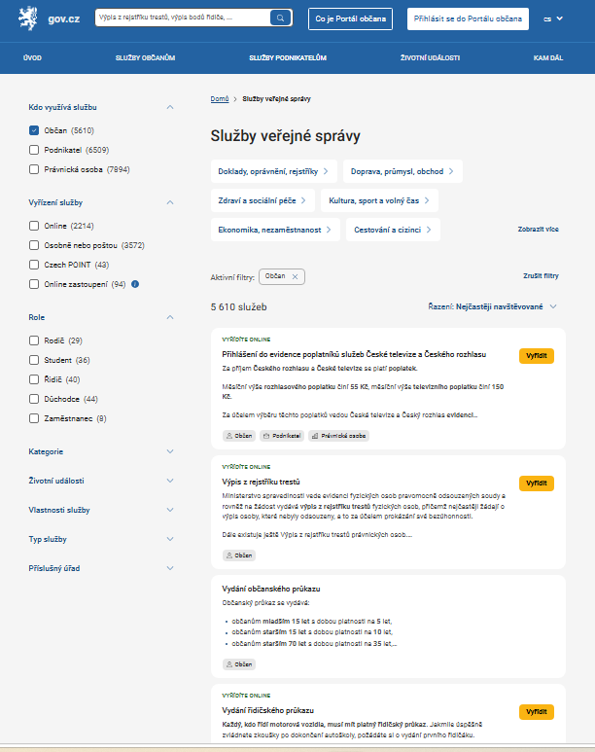
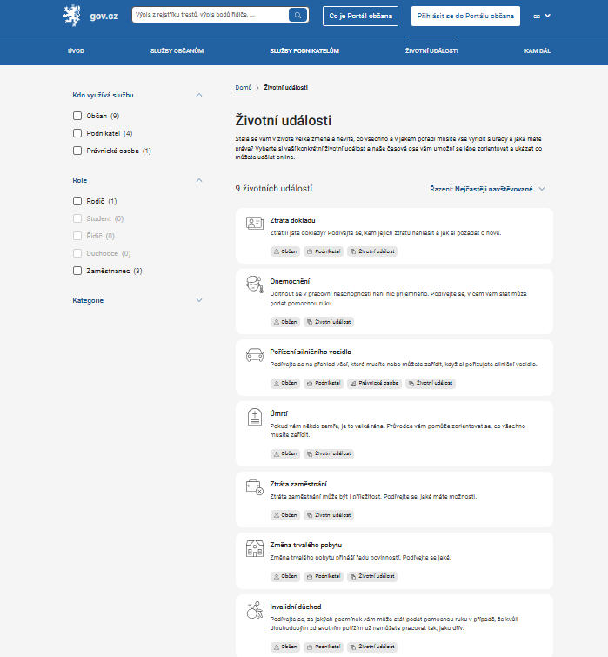
Odkazy do Portálu občana – viz INV 302

Slide 4
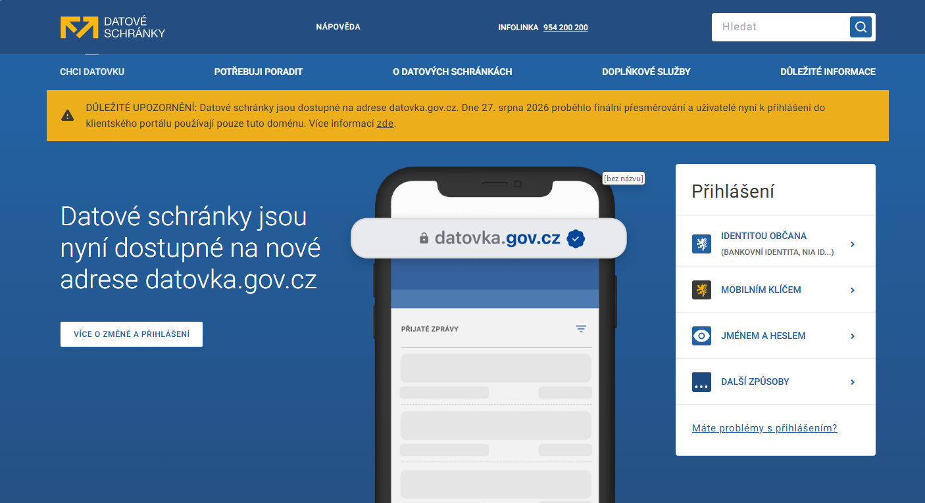
Odkaz „Datové schránky“ v novém okně umožní zřídit datovou schránku, případně poskytnout radu………

Slide 5
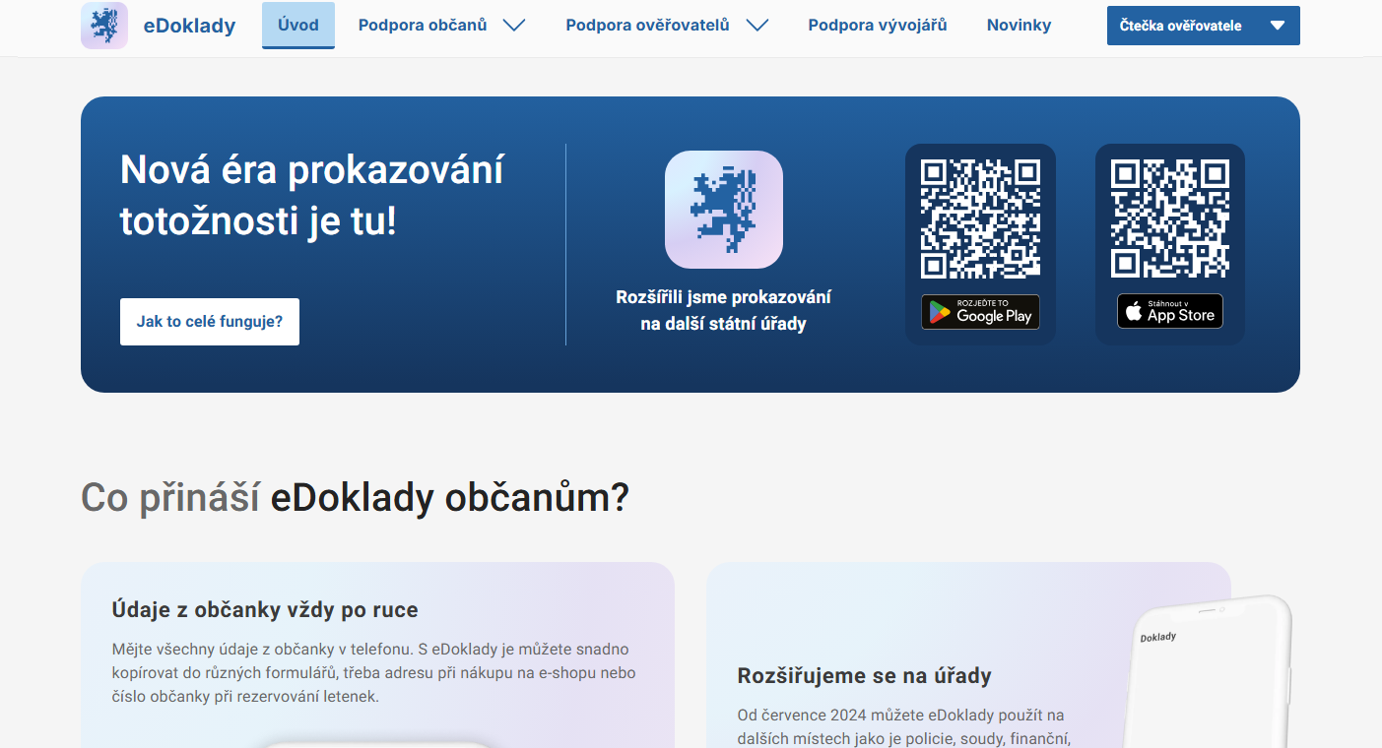
Okno otevřené odkazem eDoklady

Slide 6
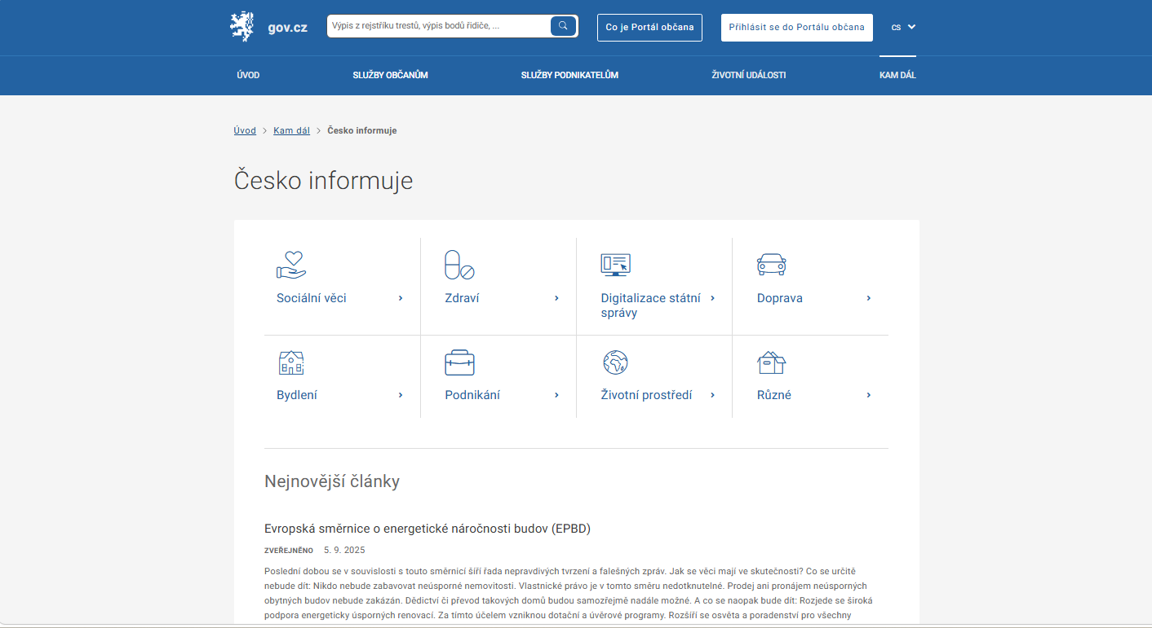
Okno otevřené odkazem „Česko informuje“

Slide 7


Slide 8

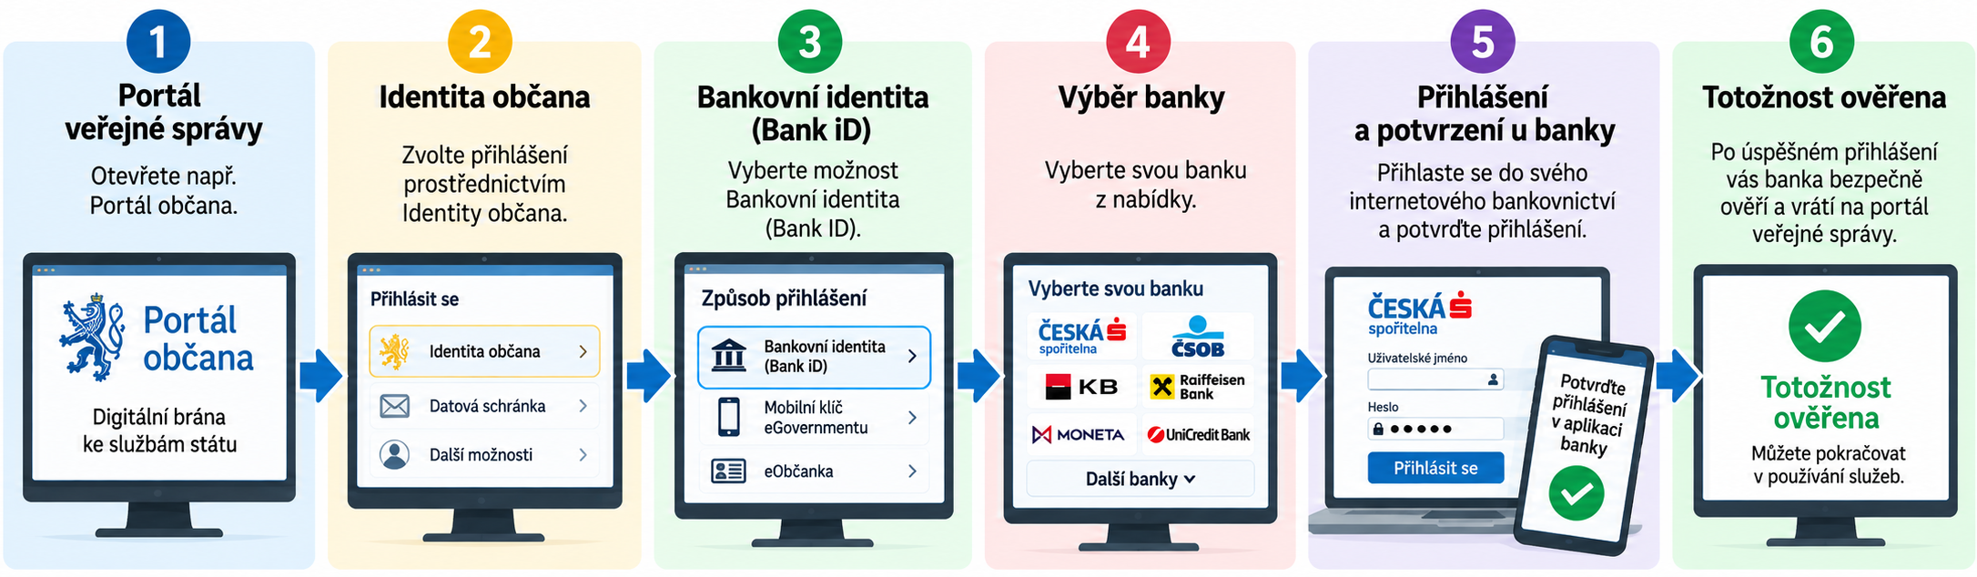
Bankovní identita – Bank iD
Co je bankovní identita?
Bankovní identita umožňuje použít přihlašovací prostředky do internetového nebo mobilního bankovnictví také k bezpečnému ověření totožnosti na internetu.
K čemu ji občan použije?
k přihlášení na Portál občana a další portály veřejné správy,
k elektronickému prokázání své totožnosti,
není nutné vytvářet další uživatelské jméno a heslo.
Jak přihlášení probíhá?
Portál veřejné správy
→ Identita občana
→ Bankovní identita (Bank iD)
→ Výběr banky
→ Přihlášení a potvrzení u banky
→ ✅ Totožnost ověřena
Důležité
Úřad nezíská přístup k bankovnímu účtu. Banka pouze bezpečně potvrdí identitu uživatele; údaje o zůstatku nebo bankovních transakcích se tím úřadu nezpřístupní.
Na pravou stranu snímku bych dal jednoduchý obrázek občan → banka → ověření totožnosti → Portál občana. Tak bude dobře patrné, že banka v tomto případě funguje jako důvěryhodný ověřovatel totožnosti.

Slide 9
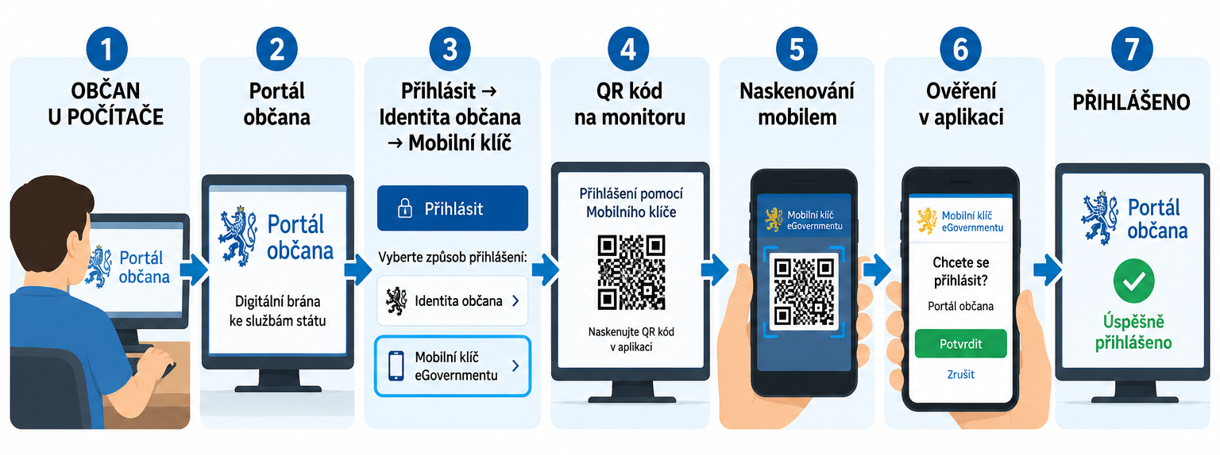
Mobilní klíč eGovernmentu.
Je to státní identifikační prostředek Identity občana v podobě aplikace v mobilním telefonu.
Slouží k bezpečnému prokázání totožnosti při přihlašování k elektronickým službám veřejné správy.
Jak Mobilní klíč funguje
Mobilní klíč není heslo uložené v telefonu. Telefon s aktivovanou aplikací se stává prostředkem, kterým občan potvrzuje: „Ano, jsem to skutečně já a chci se přihlásit.“
Typický postup při přihlášení z počítače je:
Občan otevře Portál občana nebo jinou podporovanou službu.
Zvolí přihlášení prostřednictvím Identity občana a následně Mobilní klíč eGovernmentu.
Na monitoru se zobrazí QR kód.
Tento QR kód představuje konkrétní požadavek na přihlášení a má omezenou dobu platnosti.
Občan otevře v telefonu aplikaci Mobilní klíč eGovernmentu.
Přístup do aplikace chrání například heslem, PINem nebo podporovanou biometrií.
Telefonem naskenuje QR kód z monitoru.
V telefonu potvrdí přihlášení.
Aplikace tím potvrdí elektronickou identitu občana.
Portál uživatele přihlásí.
Není tedy nutné opisovat uživatelské jméno, heslo ani SMS kód.

Slide 10
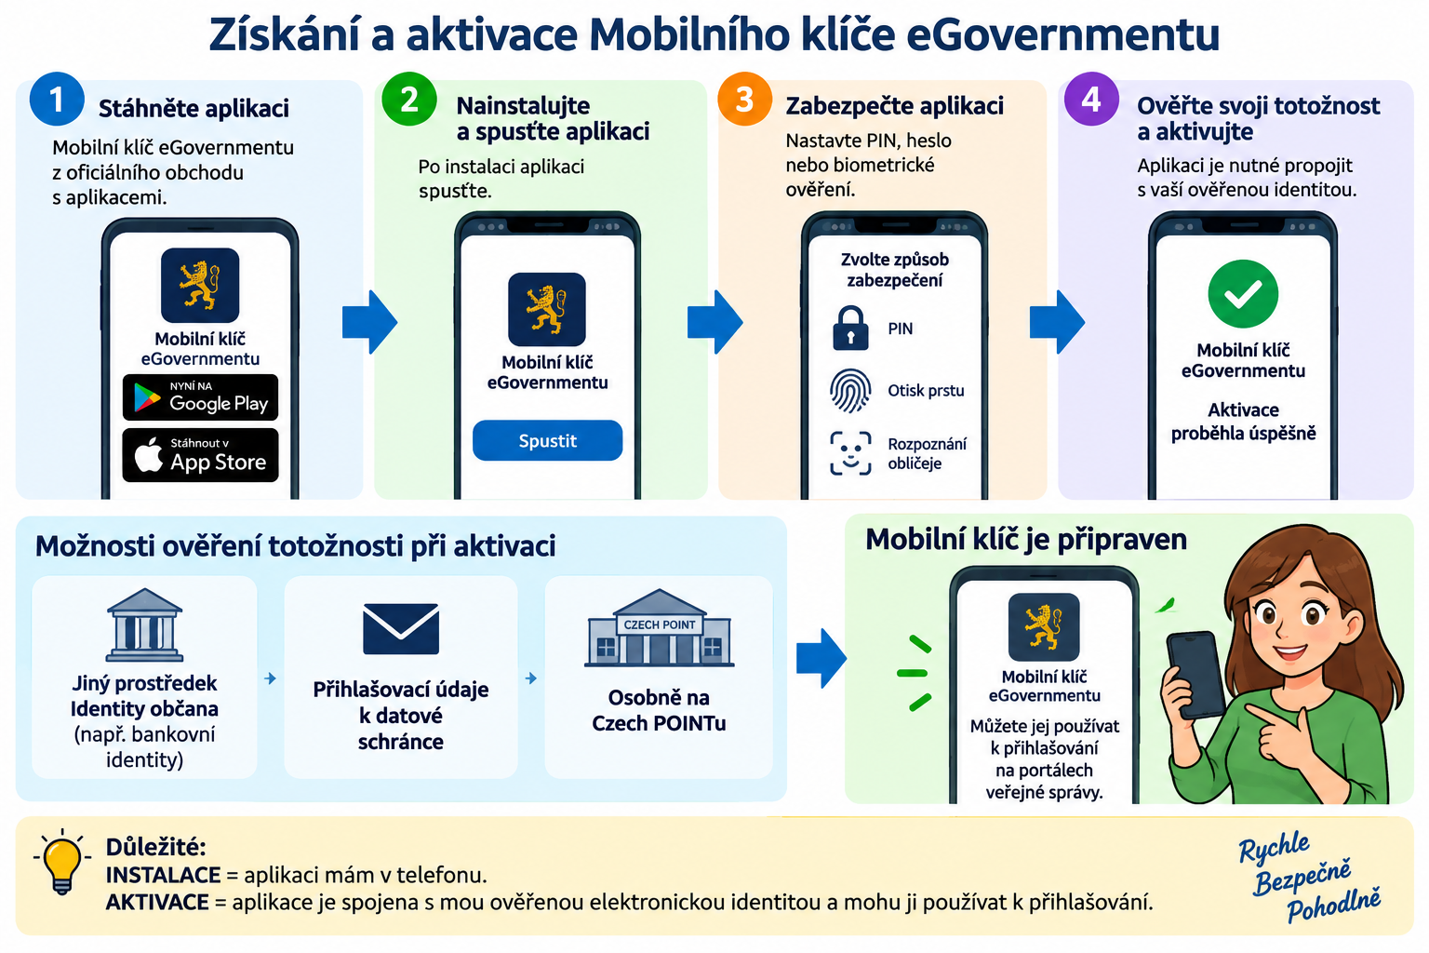
Aplikaci Mobilní klíč eGovernmentu získáte zdarma do chytrého telefonu. Je dostupná pro Android i iPhone (iOS).
Postup je následující:
Stáhnete aplikaci Mobilní klíč eGovernmentu z oficiálního obchodu s aplikacemi. Z bezpečnostních důvodů je vhodné použít odkazy z oficiálního webu Identity občana, nikoli náhodný výsledek vyhledávání.
Nainstalujete a spustíte aplikaci v telefonu.
Zabezpečíte aplikaci – například PINem, heslem nebo otiskem prstu.
Ověříte svoji totožnost a Mobilní klíč aktivujete. Samotné stažení aplikace totiž ještě nestačí.
Totožnost lze při aktivaci ověřit několika způsoby: pomocí jiného prostředku Identity občana (například bankovní identity), pomocí přihlašovacích údajů k datové schránce, nebo osobně na Czech POINTu.
Oficiální průvodce zřízením Mobilního klíče eGovernmentu
Postup zjednodušeně:
Obchod s aplikacemi → Instalace Mobilního klíče → Ověření totožnosti → Aktivace → Mobilní klíč je připraven
Důležité je rozlišovat:
INSTALACE = aplikaci mám v telefonu
AKTIVACE = aplikace je spojena s mou ověřenou elektronickou identitou a mohu ji používat k přihlašování.

